Slide 1
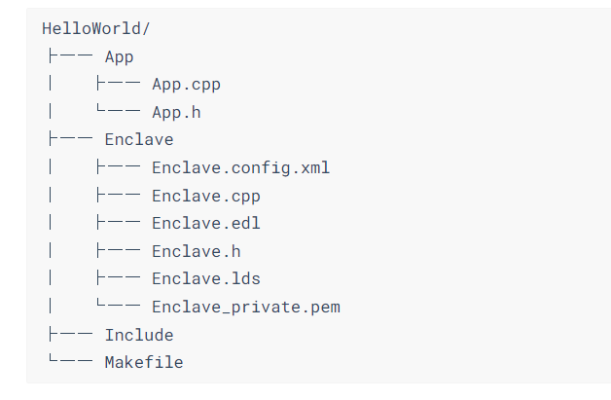
不可信
代码
可信
代码

